Slide 1
게임 제작 프로젝트
B977012 김창현

Slide 2
- 작업 내용
/ Damage Text 애니메이션
/ 조합 무기 특수 효과
/ 효과음, bgm 작업
/ Enemy 피격
/ 보급품 저장
/ 보스 공격 생성 위치 조정
/ 보스 전조 경고

Slide 3
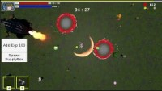
- 영상
https://youtu.be/2p9ZlneYon8

Slide 4
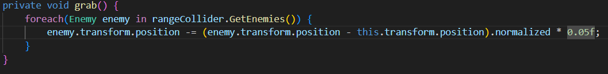
- 조합 무기 효과

Slide 5
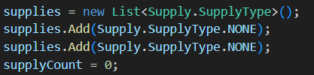
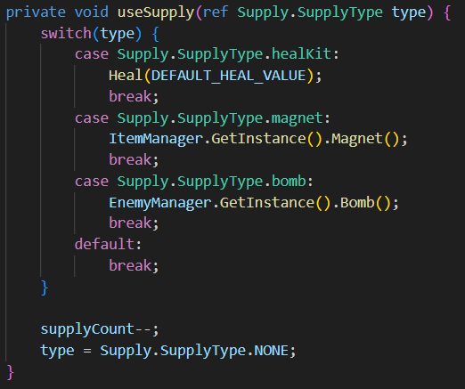
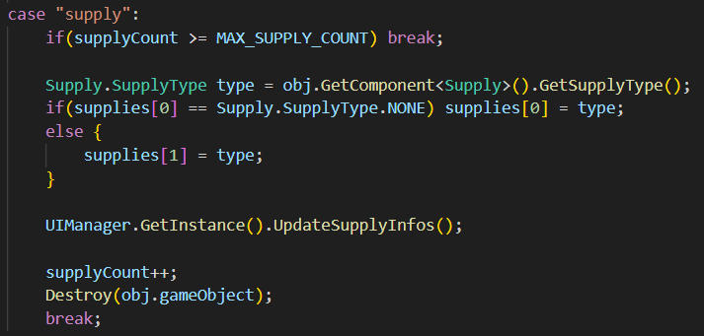
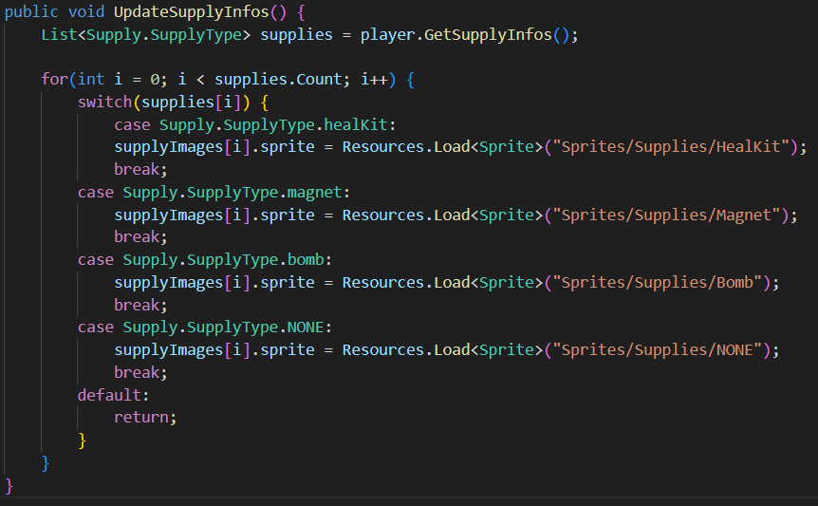
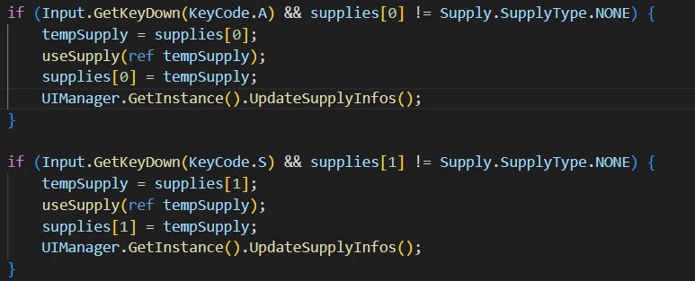
- 보급품 저장

Slide 6
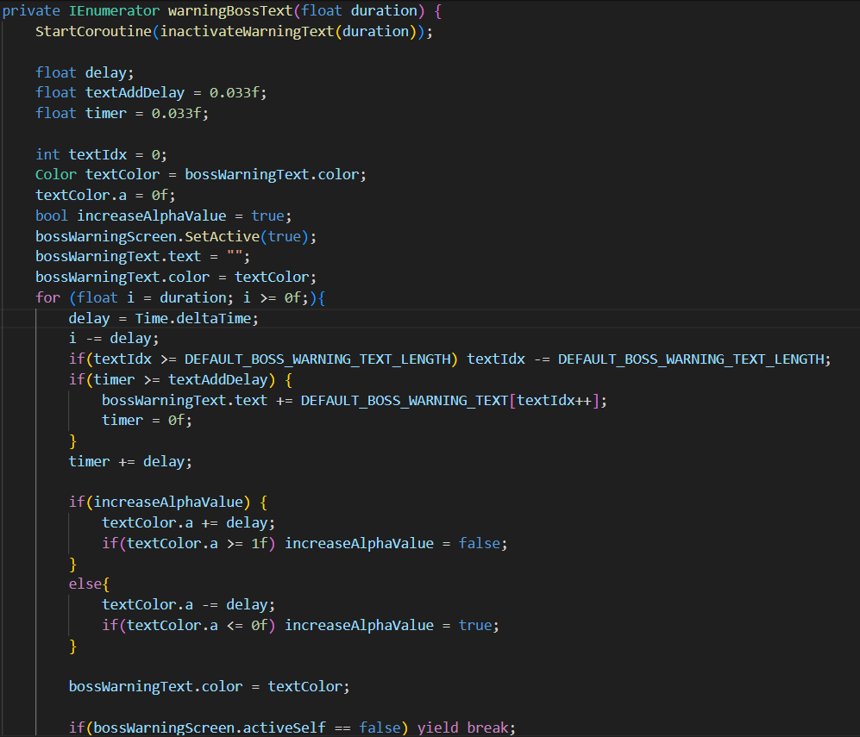

- 보스 전조 효과

Slide 7
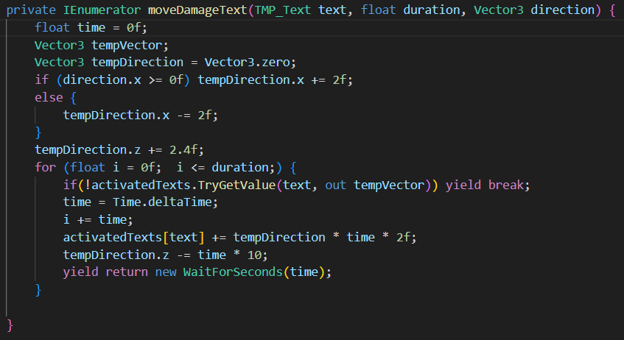
- Damage Text 애니메이션

